Slide 1

ÖLÇÜM KONTROL CİHAZLARI VE SİSTEMLERİ EĞİTİMİ

Slide 2
TEMEL KAVRAMLAR
ÖLÇÜM VE ÖLÇÜM CİHAZI NEDİR?
ÖLÇÜM KONTROL CİHAZI NEDİR?
SEKO ÖLÇÜM KONTROL CİHAZLARI VE SİSTEMLERİ ÇEŞİTLERİ
SEKO ÖLÇÜM METODLARI

Slide 3
ÖLÇÜM VE ÖLÇÜM CİHAZI NEDİR?
ÖLÇÜM : BİR BİLEŞİĞİN BELİRLİ BİR ÖZELLİĞE SAHİP OLUP OLMADIĞINI GÖZLEMLEMEKTİR.
ÖLÇÜM CİHAZI: ÖLÇÜMDE ELDE EDİLEN GÖZLEM SONUÇLARINI İNSANLARIN ALGILAYABİLECEĞİ DİLE ÇEVİREN CİHAZA VERİLEN İSİMDİR

Slide 4
ÖLÇÜM KONTROL CİHAZI NEDİR?
ÖLÇÜLEN ÖLÇÜM DEĞERLERİNE GÖRE ELEKTRİKSEL VEYA SAYISAL ÇIKIŞ VEREBİLEN CİHAZA VERİLEN İSİMDİR.

Slide 5
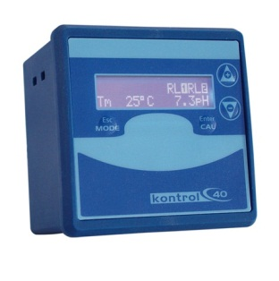
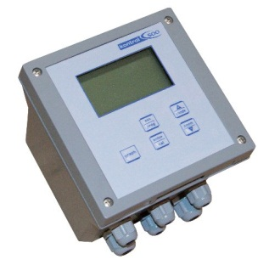
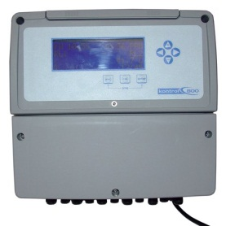
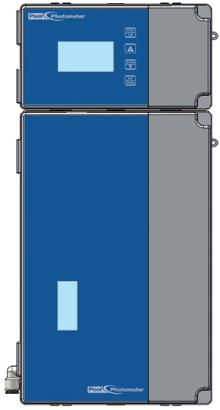
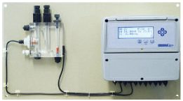
SEKO ÖLÇÜM KONTROL CİHAZLARI VE ÖLÇÜM KONTROL METODLARI
PH
ORP
İLETKENLİK
KLOR
OKSİJEN
BULANIKLIK
DEBİ

Slide 6
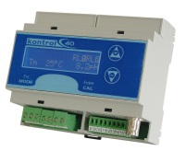
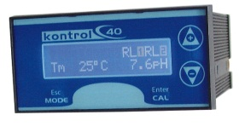

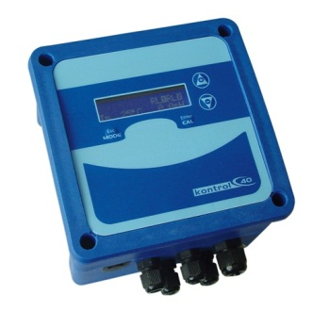
KONTROL 40
ÇALIŞMA GERİLİMİ : 100 - 240 VAC / 50 – 60 Hz
GİRİŞLER :
  PROB : PH/ORP – CD – CL - FX
  SICAKLIK : PT100 0 ÷ 100 ͦC
  HOLD : 15-30 VAC/VDC
ÇIKIŞLAR :
  2 ADET RÖLE (max : 8A)
  1 ADET ANALOG ÇIKIŞ (max : 500 Ω)
    ARALIK : 0/4 – 20 mA ± % 2
ÖLÇÜLER VE KORUMA SINIFI :
  RAY TİPİ IP20
  48x96 mm IP40
  96x96 mm IP65 (ÖN PANEL)
  144x144 mm IP65 (TÜM GÖVDE)

Slide 7
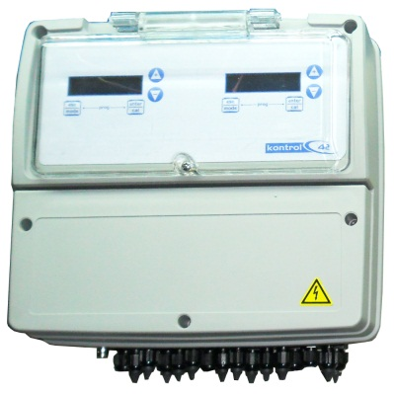
KONTROL 42
ÇALIŞMA GERİLİMİ : 100 - 240 VAC / 50 – 60 Hz
GİRİŞLER :
  PROB : PH+ORP – PH+CD – PH+CL
        PH+FX – CD+FX – CL+FX
  SICAKLIK : PT100 0 ÷ 100 ͦC (2 ADET)
  HOLD : 15-30 VAC/VDC (2 ADET)
ÇIKIŞLAR :
  4 ADET RÖLE (max : 8A)
  2 ADET ANALOG ÇIKIŞ (max : 500 Ω)
    ARALIK : 0/4 – 20 mA ± % 2
ÖLÇÜLER VE KORUMA SINIFI :
  300x290x143 IP65(TÜM GÖVDE)

Slide 8
KONTROL 40 - 42
ÖLÇÜM ARALIKLARI
PH
ORP
İLETKENLİK
KLOR (AMPEROMETRIC SENSOR)
KLOR
    (POTENTIOSTATIC SENSOR)
DEBİ
0 ÷ 14,00 pH
± 1500 mV
1÷200 / 10÷2.000 / 100÷20.000 / 200÷50.000 μS
0÷5,00 ppm
0÷0,50 / 1,00 / 2,00 / 5,00 / 10,00 / 20,00 / 200,00 ppm
    (POTENTIOSTATIC SENSOR)
99.999,99 lt/sn

Slide 9
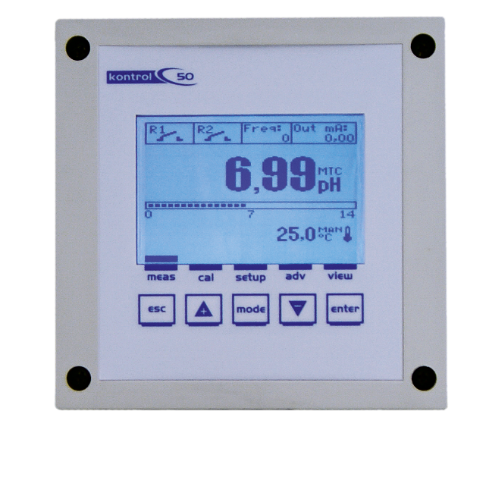
KONTROL 50
ÖLÇÜM ARALIKLARI
PH
ORP
İLETKENLİK
KLOR (AMPEROMETRIC SENSOR)
KLOR
    (POTENTIOSTATIC SENSOR)
DEBİ
0 ÷ 14,00 pH
± 1500 mV
0,054÷200.000 μS
0÷5,00 ppm
0÷0,50 / 1,00 / 2,00 / 5,00 / 10,00 / 20,00 / 200,00 ppm
    (POTENTIOSTATIC SENSOR)
99.999,99 lt/sn
* Not: 12÷32 Vdc /24 Vac modelleri mevcuttur.

Slide 10
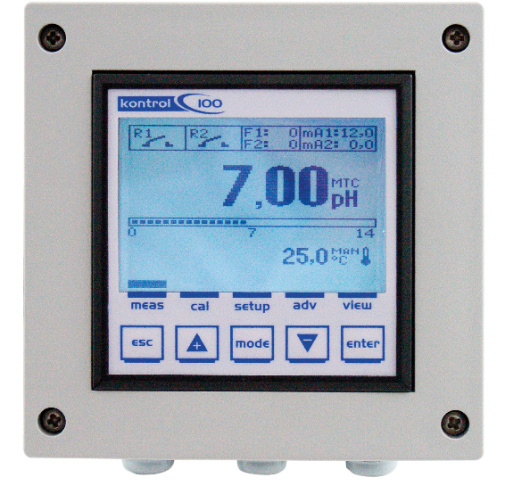
KONTROL 100
ÖLÇÜM ARALIKLARI
PH
ORP
İLETKENLİK
KLOR (AMPEROMETRIC SENSOR)
KLOR
    (POTENTIOSTATIC SENSOR)
DEBİ
0 ÷ 14,00 pH
± 1500 mV
0,054÷200.000 μS
0÷5,00 ppm
0÷0,50 / 1,00 / 2,00 / 5,00 / 10,00 / 20,00 / 200,00 ppm
    (POTENTIOSTATIC SENSOR)
99.999,99 lt/sn
Not: 12÷32 Vdc /24 Vac modelleri mevcuttur.
RS485 port ve Modbus RTU/ASCII çıkış bulunan modelleri mevcuttur.

Slide 11
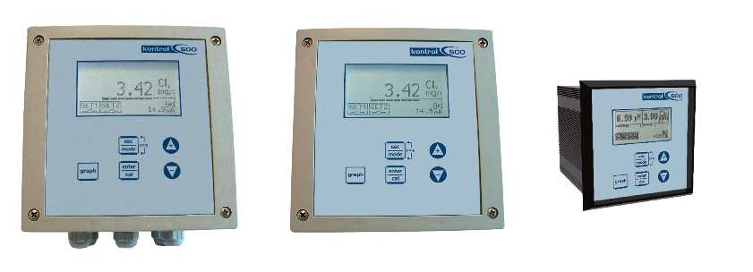
KONTROL 500
ÇALIŞMA GERİLİMİ : 100 - 230 VAC / 50 – 60 Hz
GİRİŞLER :
  PROB : PROB : PH/ORP – CD – ID – CL - CLO2
        H2O2 – O3 – PAA – TB – OX - TS
  PROB 2 : RS485
  SICAKLIK : PT100/PT1000 -10 ÷ +130 ͦC
ÇIKIŞLAR :
  RÖLELER (max : 8A)
    2 ADET PAR. RÖLE
    1 ADET ALARM RÖLE
    1 ADET WASH RÖLE
  2 ADET ANALOG ÇIKIŞ (max : 500 Ω)
    ARALIK : 0/4 – 20 mA
  1 ADET RS485 MODBUS RTU SERİ PORT
  VERİ KAYDI
ÖLÇÜLER VE KORUMA SINIFI :
  96x96 mm IP40
  144x144 mm IP65

Slide 12
KONTROL 502
ÇALIŞMA GERİLİMİ : 100 - 230 VAC / 50 – 60 Hz
GİRİŞLER :
  PROB : PH+ORP – PH+CD – PH+CL
        TB+OX – PR+OX – CD+CL
  SICAKLIK : PT100/PT1000 -10 ÷ +130 ͦC
ÇIKIŞLAR :
  RÖLELER (max : 8A)
    2 ADET PAR. RÖLE
    1 ADET ALARM RÖLE
    1 ADET WASH RÖLE
  2 ADET ANALOG ÇIKIŞ (max : 500 Ω)
    ARALIK : 0/4 – 20 mA
  1 ADET RS485 MODBUS RTU SERİ PORT
  VERİ KAYDI
ÖLÇÜLER VE KORUMA SINIFI :
  96x96 mm IP40
  144x144 mm IP65

Slide 13
KONTROL 500 - 502
ÖLÇÜM ARALIKLARI
PH
ORP
İLETKENLİK
INDUCTIVE İLETKENLİK
ÇÖZÜLMÜŞ OKSİJEN
KLOR AND KLORDIOXID
HYDROGEN PEROXIDE
OZONE (O3)
PERACETIC ACID
BULANIKLIK
ASKIDA KATI MADDE
0 ÷ 14,00 pH
± 1500 mV
0 ÷ 20 / 200 / 2.000 / 20.000 / 200.000 μS
0 ÷ 1000 / 10.000 / 100.000 / 999.999 μS
0 ÷ 20,0 ppm (mg/l) – 0 ÷ 200 %
0 ÷ 0,50 / 1,00 / 2,00 / 5,00 / 10,00 / 20,00 / 200,00 ppm
0 ÷ 500 / 1.000 / 2.000 / 10.000 / 100.000 ppm
0 ÷ 0,5 / 2,00 / 5,00 / 10,00 ppm
0 ÷ 500 / 2000 / 10.000 / 20.000 ppm
0,00 ÷ 100 NTU/FTU
0,00 ÷ 4,00 / 40,0 / 400 / 4.000 NTU/FTU – 0 ÷ 30 gr/l

Slide 14
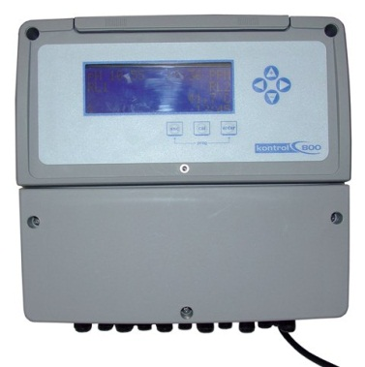
KONTROL 800
ÇALIŞMA GERİLİMİ : 100 - 230 VAC / 50 – 60 Hz
GİRİŞLER :
  PROB : CL - PH+ORP – PH+CL – PH+ORP+CL – PH/ORP+EC
  SICAKLIK : PT100/PT1000 0 ÷ +105 ͦC
  HOLD : 15-30 VAC/VDC
  AKIŞ KONTROL GİRİŞİ
  SEVİYE SENSORÜ GİRİŞLERİ
ÇIKIŞLAR :
  RÖLELER (max : 8A)
    HER PAR. İÇİN 1 ADET
  ANALOG ÇIKIŞ (max : 500 Ω) 0/4 – 20 mA
    HER PAR. İÇİN 1 ADET
  FREKANS ÇIKIŞI (max: 2 Hz ± 0,016 Hz)
    HER PAR. İÇİN 1 ADET
  1 ADET RS485 MODBUS RTU SERİ PORT
  VERİ KAYDI
ÖLÇÜLER VE KORUMA SINIFI :
  300x290x143 mm IP65

Slide 15
KONTROL 800
ÖLÇÜM ARALIKLARI
PH
ORP
İLETKENLİK
KLOR (AMPEROMETRIC SENSOR)
KLOR AND KLORDIOXID
    (POTENTIOSTATIC SENSOR)
0 ÷ 14,00 pH
± 1500 mV
1÷200 / 10÷2.000 / 100÷20.000 μS
0÷5,00 ppm
0÷0,50 / 1,00 / 2,00 / 5,00 / 10,00 / 20,00 / 200,00 ppm
    (POTENTIOSTATIC SENSOR)

Slide 16

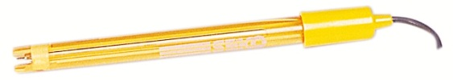
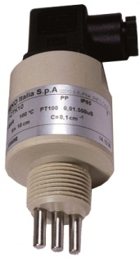
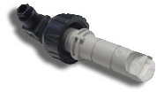
SEKO ÖLÇÜM METODLARI
PH ÖLÇÜMÜ
  CAM ELEKTROT
ORP ÖLÇÜMÜ
  CAM ELEKTROT
İLETKENLİK
KLOR ÖLÇÜMÜ
  AMPEROMETRIC SENSOR
  POTANTIOSTATIC (İYON SEÇİCİ) SENSOR
  FOTOMETRİK SENSOR
OKSİJEN
  İYON SEÇİCİ
  OPTİK ÖLÇÜM (LDO)
BULANIKLIK
DEBİ
  FLOW 40

Slide 17
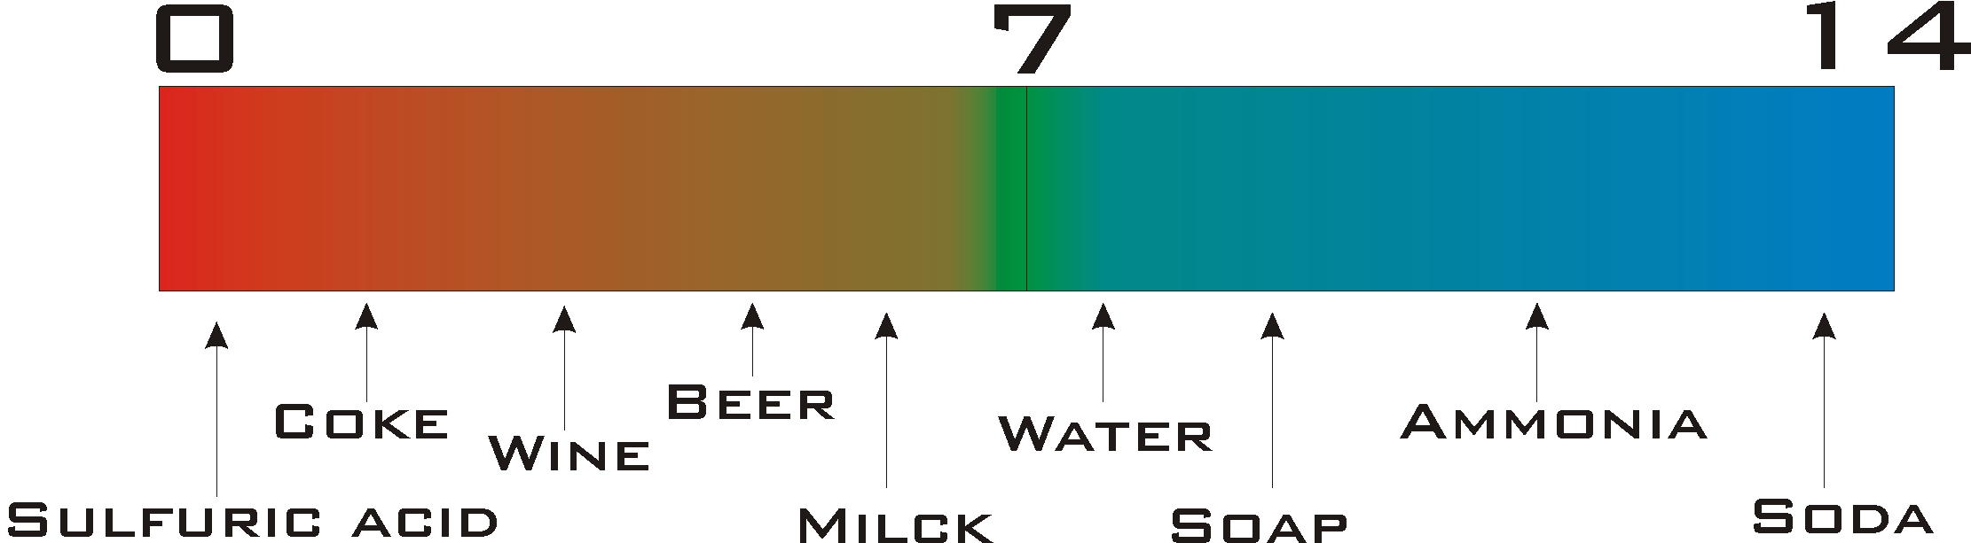
PH ÖLÇÜMÜ
POTANSİYEL HİDROJEN
Asitlik = H+ >>> OH-
Alkalinite = OH- >>> H+
Nötr = H+ = OH-

Slide 18
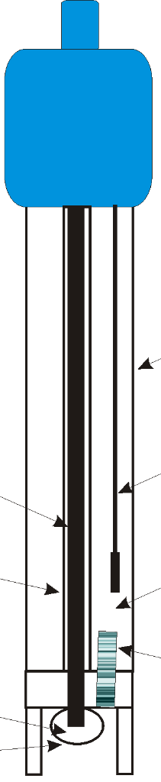
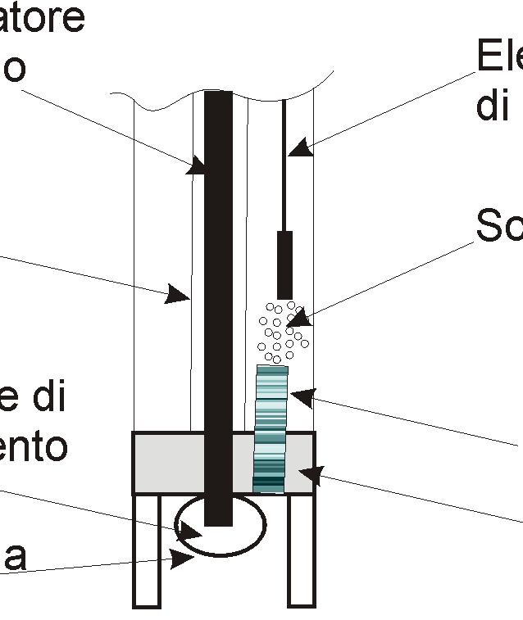
PH ÖLÇÜM METODU
CAM ELEKTROT
Ölçüm elektrotu
Referans Kondüktör
Cam
KCL Solüsyonu
Ölçüm elektrotu
Diyafram
Seramik Somunu
Membran

Slide 19
PH ÖLÇÜM CİHAZLARI
KONTROL 22 / PR
  0 ÷ 14 pH ÖLÇÜM ARALIĞI
  % 1 F.S.
  0,1pH HASSASİYET
KONTROL 40 / PR
  0 ÷ 14 pH ÖLÇÜM ARALIĞI
  %1 F.S.
  0,01pH HASSASİYET
KONTROL 42 / PR
  0 ÷ 14 pH ÖLÇÜM ARALIĞI
  %1 F.S.
  0,01pH HASSASİYET
KONTROL 200 / PR
  0 ÷ 14 pH ÖLÇÜM ARALIĞI
  %0,2 F.S.
  0,01pH HASSASİYET
KONTROL 500 / PR
  0 ÷14 pH ÖLÇÜM ARALIĞI
  % 0,2 F.S.
  0,01pH HASSASİYET
KONTROL 800
  0 ÷ 14 pH ÖLÇÜM ARALIĞI
  %0,2 F.S.
  0,01pH HASSASİYET
POOL PHOTOMETER
  0 ÷ 14 pH ÖLÇÜM ARALIĞI
  %1 F.S.
  0,01pH HASSASİYET
PHOTOMETER
  0 ÷ 14 pH ÖLÇÜM ARALIĞI
  %1 F.S.
  0,01pH HASSASİYET

Slide 20
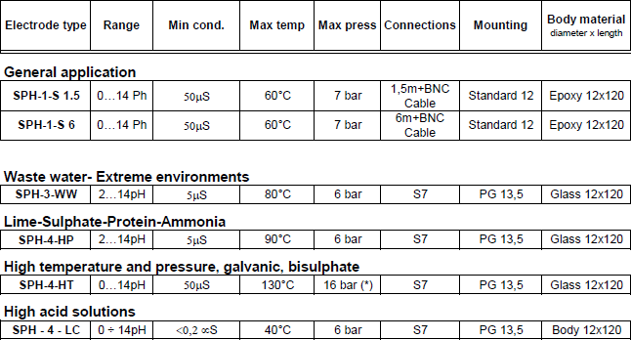
SEKO PH ÖLÇÜM PROBLARI
KABLO UZUNLUĞU MAX: 20M

Slide 21
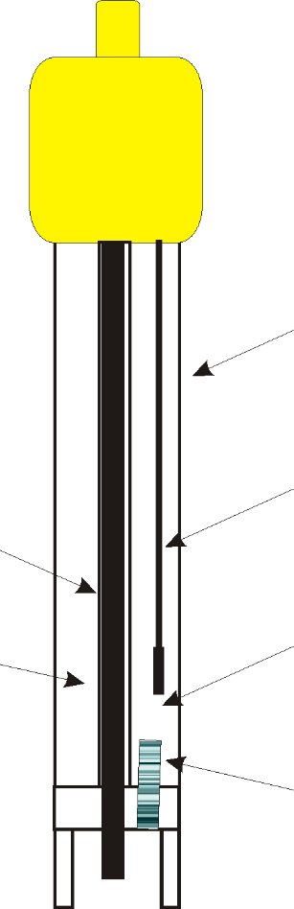
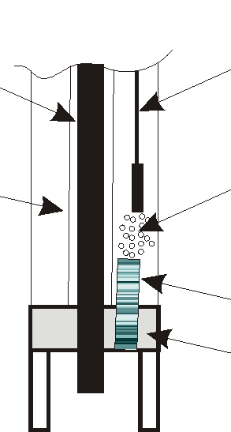
ORP ÖLÇÜMÜ
(Oxidation – Reduction – Potential)
OKSİDASYON – İNDİRGEME – POTANSİYEL
CAM ELEKTROT
Ölçüm Sensörü
Referans Kondüktör
Cam
KCL Solüsyon
Ölçüm Sensörü
Diyafram
Seramik somunu

Slide 22
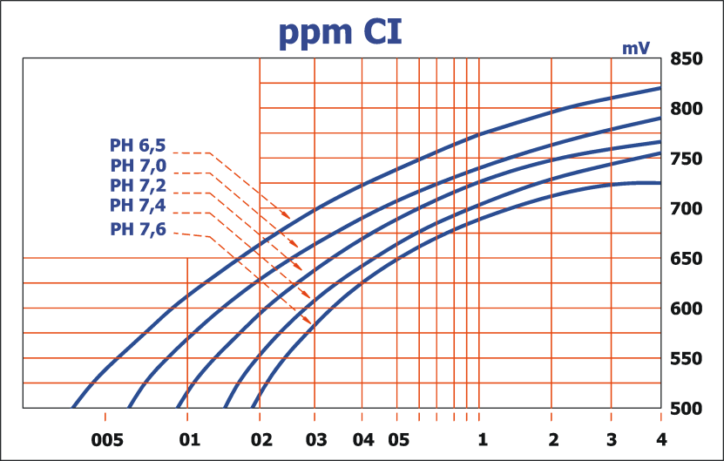
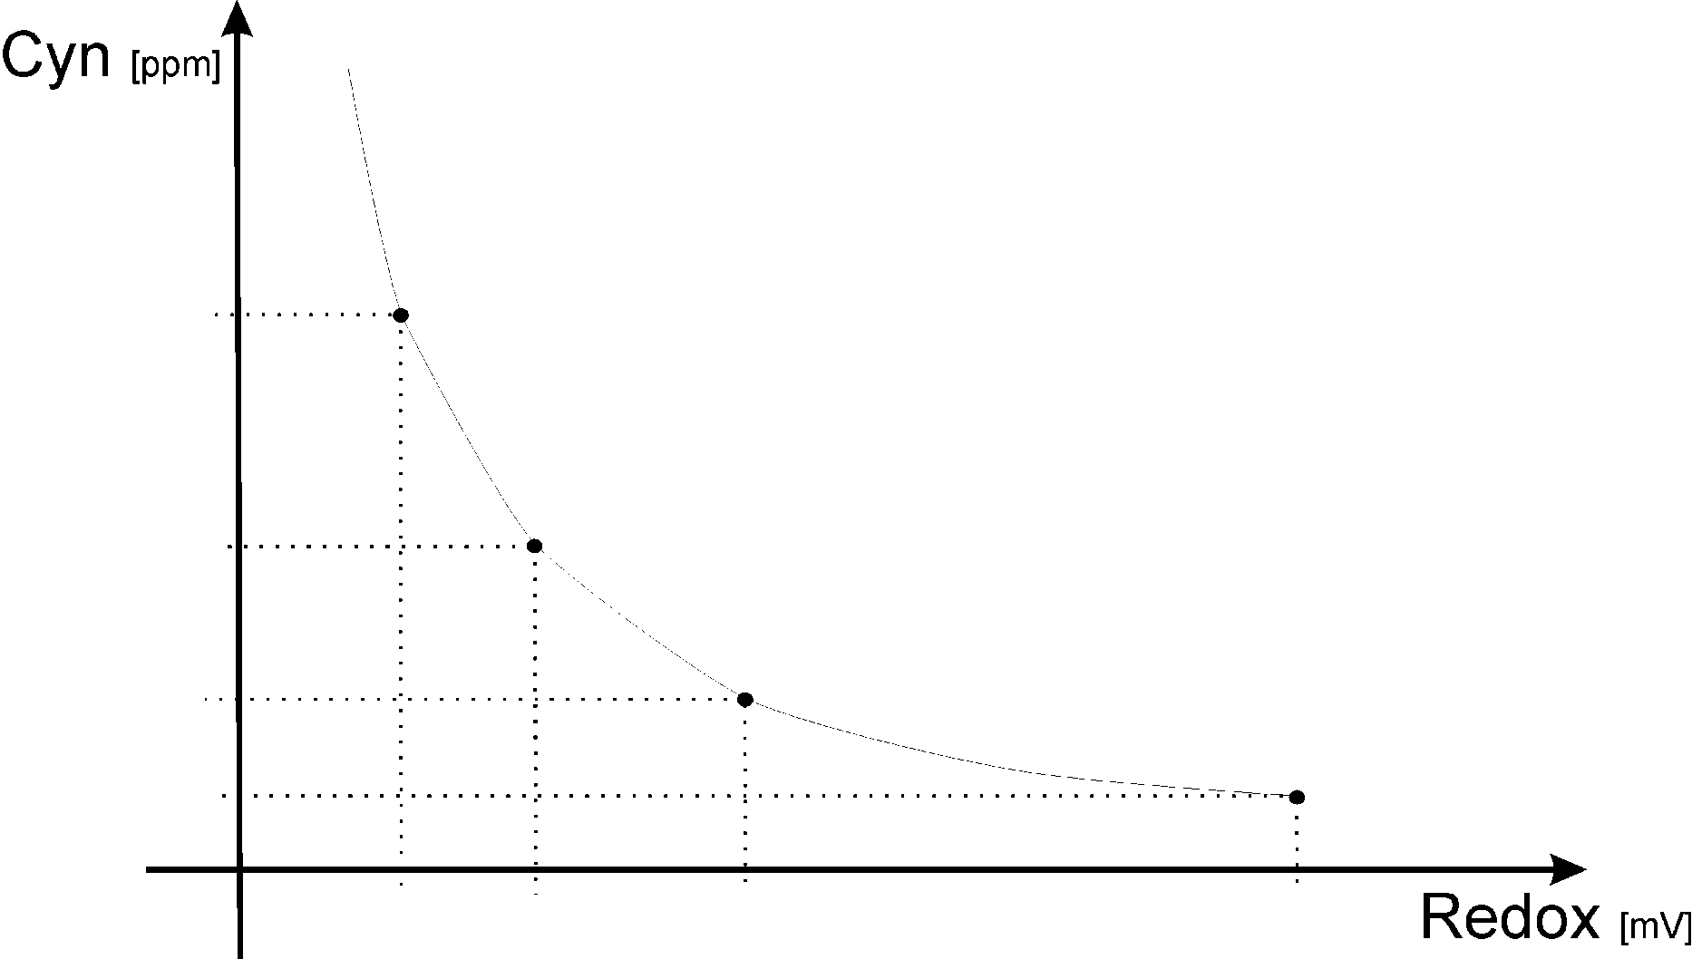
ORP ÖLÇÜMÜ
120
90
≤75
60
1 ppm F. Chl 7,4 pH
30
450
500
600
700

Slide 23
ORP ÖLÇÜM CİHAZLARI
KONTROL 22 / PR
  0 ÷ + 1000mV ÖLÇÜM ARALIĞI
  % 1 F.S.
  10mv HASSASİYET
KONTROL 40 / PR
  ±1500mV ÖLÇÜM ARALIĞI
  %1 F.S.
  1mV HASSASİYET
KONTROL 42 / PR
  ±1500mV ÖLÇÜM ARALIĞI
  %1 F.S.
  1mV HASSASİYET
KONTROL 200 / PR
  ±1500mV ÖLÇÜM ARALIĞI
  %1 F.S.
  1mV HASSASİYET
KONTROL 500 / PR
  ±1500mV ÖLÇÜM ARALIĞI
  %1 F.S.
  1mV HASSASİYET
KONTROL 800
  ±1500mV ÖLÇÜM ARALIĞI
  %1 F.S.
  1mV HASSASİYET
POOL PHOTOMETER
  ±1500mV ÖLÇÜM ARALIĞI
  %1 F.S.
  1mV HASSASİYET
PHOTOMETER
  ±1500mV ÖLÇÜM ARALIĞI
  %1 F.S.
  1mV HASSASİYET

Slide 24
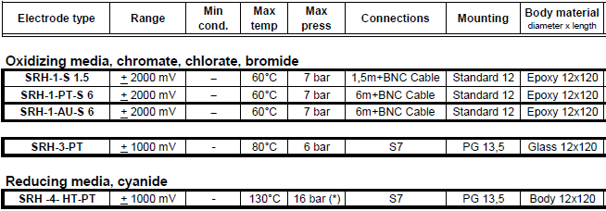
SEKO ORP ÖLÇÜM PROBLARI
KABLO UZUNLUĞU MAX: 20M

Slide 25
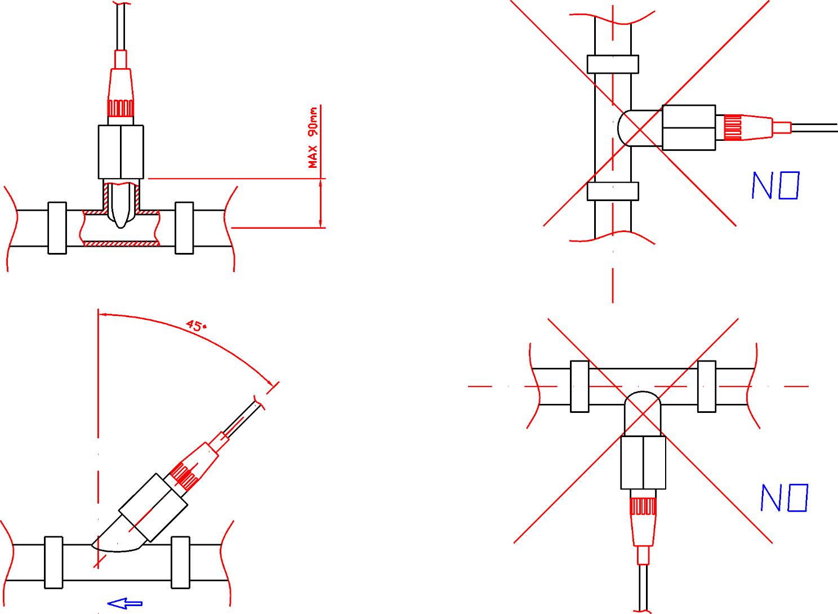
PH VE ORP PROB MEKANİK BAĞLANTISI

Slide 26
İLETKENLİK ÖLÇÜMÜ
G = 1 / R S(SIEMENS)
G = I / V S(SIEMENS)
V
R
- +
>
I

Slide 27
İLETKENLİK SENSORLERİ
SENSOR KODLAMASI
ÖRN: CTK-10
C
T
K
10
CONDUCTIVITY
TEMPERATURE
KATSAYI DEĞERİ
ÖRN: CTK1-SS-M10
C
T
SS
K1
M10
CONDUCTIVITY
TEMPERATURE
STAIN STEEL
DAHİLİ KABLO UZUNLUĞU

Slide 28
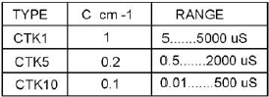
İLETKENLİK SENSORLERİ
SENSOR KATSAYILARI ÖLÇÜM DEĞERLERİ
SEKO
100…20.000μS
20……4.000μS
10…2.000μS

Slide 29
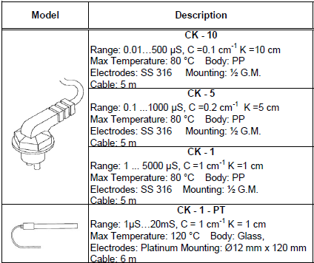
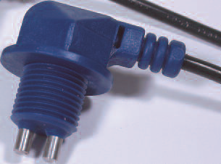
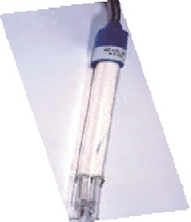
İLETKENLİK SENSORLERİ
STANDART SENSORLER

Slide 30
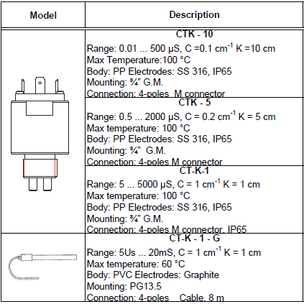
İLETKENLİK SENSORLERİ
DAHİLİ SICAKLIK PROBLU SENSORLER
DAHİLİ KABLOSU OLMAYAN MODELLER MAX: 50 M

Slide 31
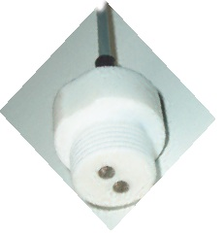
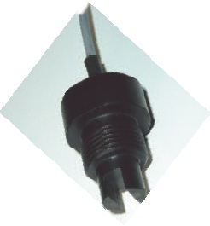
İLETKENLİK PROBLARI
ÖZEL UYGULAMALAR İÇİN PROBLAR
CT-K1-SS
C=1 cm-1
K=1 cm
100 ͦC
PTFE
5-10 m
CT-K1-GR
C=1 cm-1
K=1 cm
50 ͦC
PVC
5-10 m

Slide 32
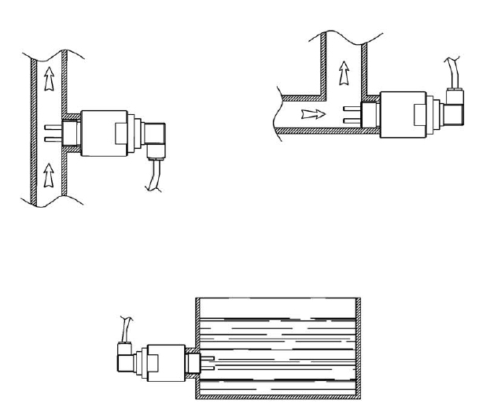
İLETKENLİK SENSORLERİ MEKANİK BAĞLANTISI

Slide 33
İLETKENLİK ÖLÇÜM CİHAZLARI
KONTROL 40 / CD
  K40 LOW COND.
    1….200 μS
    % 1 F.S.
    K 10 PROB SADECE
    %1 HASSASİYET
  K40 HIGH COND.
    200….50.000 μS
    % 1 F.S.
    K 1 PROB SADECE
    % 1 HASSASİYET
  K40 MULTİ RAGE
    % 1 F.S.
    % 1 HASSASİYET
    K 10 PROB İLE
      10….2.000 μS
    K 5 PROB İLE
      20….4.000 μS
    K 1 PROB İLE
      100….20.000 μS

Slide 34
İLETKENLİK ÖLÇÜM CİHAZLARI
KONTROL 100 / CD
  % 1 F.S.
  % 1 HASSASİYET
  K 10 PROB İLE
    0….2 μS
    0….20 μS
    0….200 μS
    0….2.000 μS
    0….20.000 μS
  K 1 PROB İLE
    0….20 μS
    0….200 μS
    0….2.000 μS
    0….20.000 μS
    0….200.000 μS
KONTROL 500 / CD
  % 1 F.S.
  % 1 HASSASİYET
  K 10 PROB İLE
    0….2 μS
    0….20 μS
    0….200 μS
    0….2.000 μS
    0…..20.000 μS
  K 1 PROB İLE
    0….20 μS
    0….200 μS
    0….2.000 μS
    0….20.000 μS
    0….200.000 μS

Slide 35
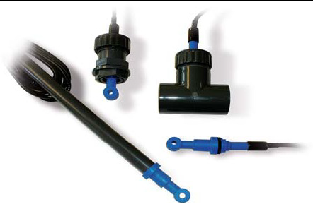
INDUCTIVE İLETKENLİK SENSORU
-5 ÷ 60 ͦC
1000 μS ÷ 1,00 S
K500 MODELLERİNDE KULLANILMAKTADIR

Slide 36
KLOR ÖLÇÜMÜ
AMPEROMETRIC SENSOR | SERBEST KLOR(CU-PT)
IYON SEÇİCİ (POTANTIOSTATIC) SENSOR | SERBEST KLOR TOPLAM KLOR
FOTOMETRİK ÖLÇÜM | SERBEST KLOR (DPD1) TOPLAM KLOR (DPD3)

Slide 37

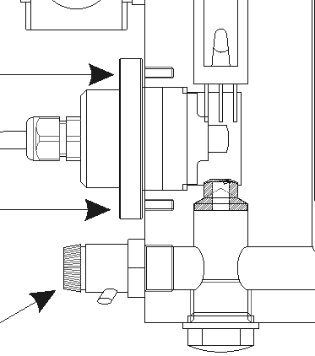
KLOR ÖLÇÜMÜ
AMPEROMETRIC SENSOR
0 – 5 ppm
K800 KLOR ÖLÇÜM

Slide 38
KLOR ÖLÇÜMÜ
AMPEROMETRIC SENSOR
PROBLARIN KULLANMA TALİMATI :
SU HIZI >=60 Lt / H – MAX : 5 BAR
İL KURULUMDA KALİBRASYON YAPMANDAN ÖNDE OKUMANIN SABİTLENMESİ İÇİN ; EN AZ 2 SAAT EN FAZLA 2 GÜN GEÇMELİ;
SU HIZI SABİT VEYA YETERLİ DEĞİLSE OKUMA YANLIŞ OLACAKTIR

Slide 39
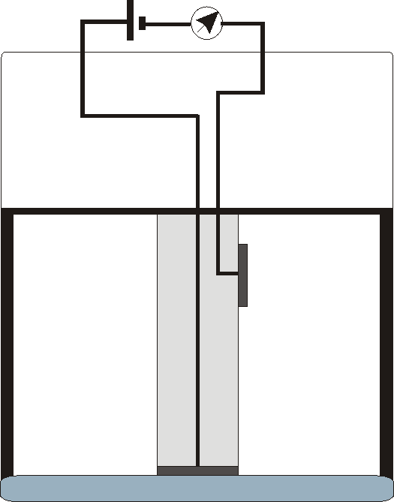
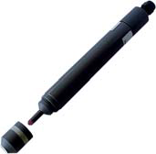
KLOR ÖLÇÜMÜ
IYON SEÇİCİ (POTANTIOSTATIC) SENSOR
AG
REFERANS ELEKTROLİTİ
İYON SEÇİCİ MEMBRAN
AU

Slide 40
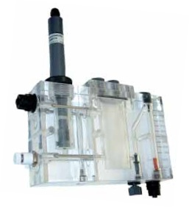
KLOR ÖLÇÜMÜ
IYON SEÇİCİ (POTANTIOSTATIC) SENSOR
0……200 ppm
KONTROL 40 \ CL
KONTROL 50-100MP/500/502
CL

Slide 41
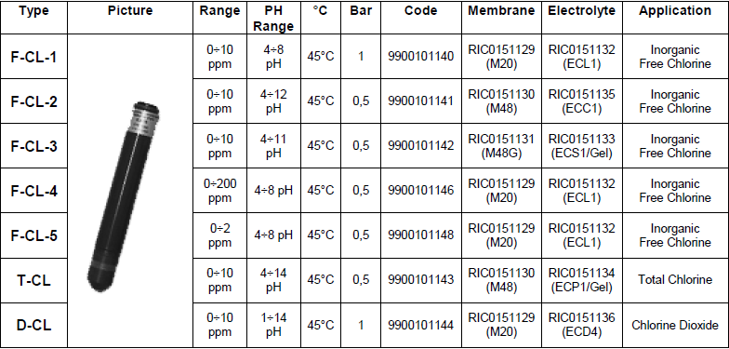
KLOR ÖLÇÜMÜ
IYON SEÇİCİ (POTANTIOSTATIC) SENSOR ÇEŞİTLERİ

Slide 42
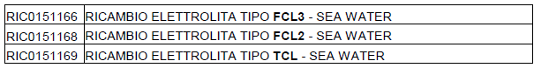
KLOR ÖLÇÜMÜ
IYON SEÇİCİ (POTANTIOSTATIC) SENSOR ÇEŞİTLERİ
PROBLARIN KULLANMA TALİMATI :
ELEKTROLİTİ İÇİNE DÖKÜN
SU HIZI >=30 Lt / H – MAX: 1 BAR
PROB ÇIKIŞ SİNYALİ 4÷20 mA;
KABLO UZUNLUĞU EN FAZLA 15 M;
İL KURULUMDA KALİBRASYON YAPMANDAN ÖNDE OKUMANIN SABİTLENMESİ İÇİN ; EN AZ 2 SAAT EN FAZLA 2 GÜN GEÇMELİ;
SU HIZI SABİT VEYA YETERLİ DEĞİLSE OKUMA YANLIŞ OLACAKTIR
BU PROB TÜRÜ İÇİN ÖZEL TASARLANMIŞ OLAN TUTUCU İLE KULLANILMALIDIR.
DENİZ SUYU İÇİN;

Slide 43
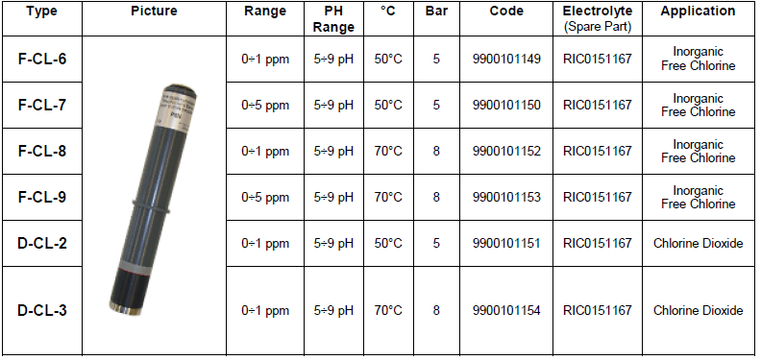
KLOR ÖLÇÜMÜ
IYON SEÇİCİ (POTANTIOSTATIC) SENSOR ÇEŞİTLERİ

Slide 44
KLOR ÖLÇÜMÜ
IYON SEÇİCİ (POTANTIOSTATIC) SENSOR ÇEŞİTLERİ
PROBLARIN KULLANMA TALİMATI :
ELEKTROLİTİ İÇİNE DÖKÜN
SU HIZI >=80 Lt / H – MAX: 1 BAR
PROB ÇIKIŞ SİNYALİ 4÷20 mA;
KABLO UZUNLUĞU EN FAZLA 15 M;
İL KURULUMDA KALİBRASYON YAPMANDAN ÖNDE OKUMANIN SABİTLENMESİ İÇİN ; EN AZ 2 SAAT EN FAZLA 2 GÜN GEÇMELİ;
SU HIZI SABİT VEYA YETERLİ DEĞİLSE OKUMA YANLIŞ VE OLACAKTIR
BU PROB TÜRÜ İÇİN ÖZEL TASARLANMIŞ OLAN TUTUCU İLE KULLANILMALIDIR.

Slide 45
OKSİJEN ÖLÇÜMÜ
İYON SEÇİCİ SENSOR
0……40 mg/l
AG
REFERANS SIVISI
İYON SEÇİCİ MEMBRAN
AU

Slide 46

OKSİJEN ÖLÇÜMÜ
İYON SEÇİCİ SENSOR ÖZELLİKLERİ VE KULLANMA TALİMATLARI
0,1 mg/l HASSASİYET
% 1 F.S.
SU HIZI >= 0,5 m/sn
MAX : 60 ͦC
MAX : 4 BAR
TEMİZ SU UYGULAMALARI İÇİN UYGUN

Slide 47
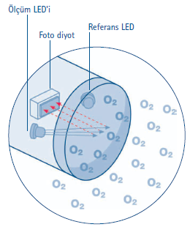
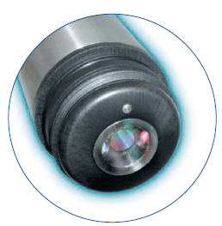
OKSİJEN ÖLÇÜMÜ
OPTİK OKSİJEN SENSORU (LDO)
0….20 mg/l

Slide 48
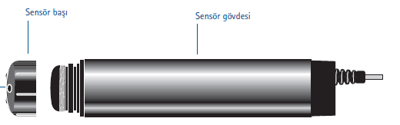
OKSİJEN ÖLÇÜMÜ
OPTİK OKSİJEN SENSORU (LDO)
0,1 mg/l HASSASİYET
%1 F.S.
MAX : 60 ͦC
MAX : 5 BAR
ATIK SU UYGULAMALARI İÇİN UYGUN

Slide 49
BULANIKLIK ÖLÇÜMÜ
IŞIK
YANSITILAN IŞIĞIN KIRILMASI İLE ÖLÇÜM YAPILMAKTADIR.

Slide 50
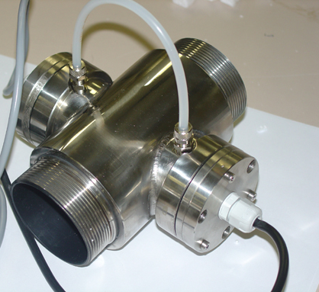
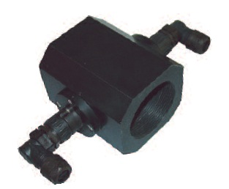
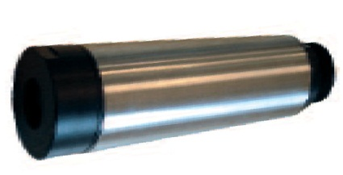
BULANIKLIK ÖLÇÜMÜ
S462/SS
0÷100 NTU/FTU
MAX : 90 ͦ C
MAX : 6 BAR
S462/PVC
0÷100 NTU/FTU
S462/SWP
0÷40 NTU/FTU
S462/T
0÷4 / 0÷40 / 0÷400 / 0÷4000 NTU/FTU
MAX : 60 ͦ C
MAX : 4 BAR
MAX : 45 ͦ C
MAX : 6 BAR

Slide 51
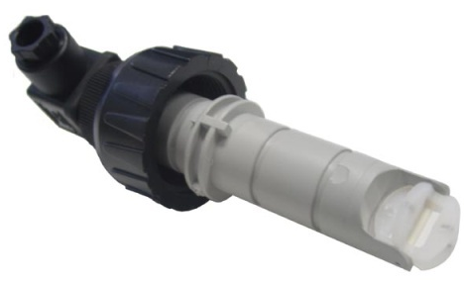
DEBİ ÖLÇÜMÜ
FLOW 40

Slide 52
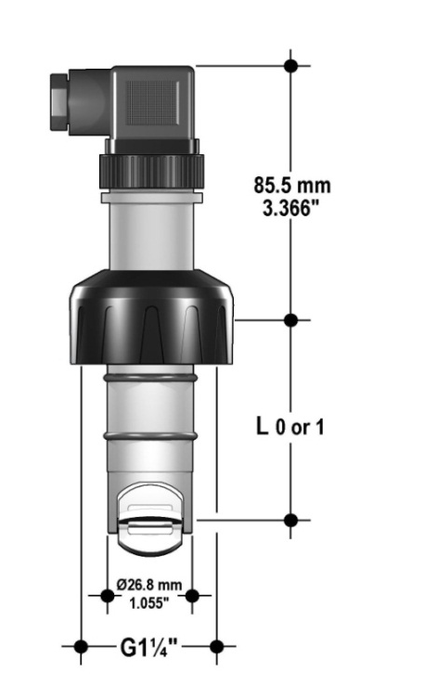



DEBİ ÖLÇÜMÜ
PEDALLI TİP
SFW Sensor
CPVC Gövde : 10 bar (145 psi) @ 25°C (77°F)
1,5 bar (22 psi) @ 80° C (176°F)
PVDF Gövde : 10 bar (145 psi) @ 25°C (77°F)
2,5 bar (36 psi) @ 100°C (212°F)
SS Gövde: 25 bar (363 psi) @ 120°C (248°F)
ECTFE (Halar) Open-cell rotor
Seramik Şaft
Seramik Rulmanlar
SFW-1 DN15'den DN100'e kadar
SFW_2 DN125'den DN200'e kadar
Max. Kablo Uzunluğu : 300 metre
Koruma Sınıfı : IP65
Ölçebileceği Akış Sızı : 0,15 to 8 m/sec
Flow40 İle Bağlantı
PLC

Slide 53





DEBİ ÖLÇÜMÜ
PEDALLI TİP

Slide 54
DEBİ ÖLÇÜMÜ
ELEKTROMANYETİK TİP
SFW-1 DN15'den DN100'e kadar
SFW_2 DN125'den DN200'e kadar
Max. Kablo Uzunluğu : 300 metre
Koruma Sınıfı : IP65
Ölçebileceği Akış Sızı : 0,15 to 8 m/sec
Minimum su iletkenliği : 20 µS
Max. Çalışma şartları : 16 bar @ 25°C (232 psi @ 77°F)
8.6 bar @ 70°C (124 psi @ 158°F)

Slide 55

DEBİ ÖLÇÜMÜ
ELEKTROMANYETİK TİP

Slide 56


DEBİ ÖLÇÜMÜ
TUTUCULAR
Codice
Descizione
9900317000
Clamp Saddles Iso Series DN50 PVC/FPM/Ø63 x SFW-1
9900317001
Clamp Saddles Iso Series DN65 PVC/FPM/Ø75 x SFW-1
9900317002
Clamp Saddles Iso Series DN80 PVC/FPM/Ø90 x SFW-1
9900317003
Clamp Saddles Iso Series DN100 PVC/FPM/Ø110 x SFW-1
9900317004
Clamp Saddles Iso Series DN150 PVC/FPM/Ø160 x SFW-2
9900317005
Clamp Saddles Iso Series DN200 PVC/FPM/Ø225 x SFW-2
Codici
Descrizione
9900317006
Plastic Tees PVC DN15 G1/2" PVC/FPM x SFW-1
9900317007
Plastic Tees PVC DN20 G3/4" PVC/FPM x SFW-1
9900317008
Plastic Tees PVC DN25 G1" PVC/FPM x SFW-1
9900317009
Plastic Tees PVC DN32 G1 1/4" PVC/FPM x SFW-1
9900317010
Plastic Tees PVC DN40 G1 1/2" PVC/FPM x SFW-1
Codici
Descrizione
9900317049
Adattatore Aisi 316L x sensori SFW1-Aisi su tubi fino a 225mm (8”)
9900317050
Adattatore Aisi 316L x sensori SFW1-Aisi su tubi superiori a 225mm (8”)

Slide 57
TEŞEKKÜRLER

